Slide 1

Творческий отчет по теме самообразования:
«Экологическое воспитание детей среднего возраста»
Презентацию выполнила:
Воспитатель
Матвеева Т.О.
2023г.

Slide 2

Актуальность темы :
«Всё хорошее в людях – из детства!
Как истоки добра пробудить?
Прикоснуться к природе всем сердцем
Удивиться, узнать, полюбить!
Мы хотим, чтоб земля расцветала,
И росли, как цветы, малыши,
Чтоб для них экология стала,
Не наукой, а частью души!»
Богат и многообразен мир природы. Но интенсивная деятельность человека непрестанно вносит в него изменения, нарушая экологическое равновесие окружающей среды. Экологическое воспитание детей дошкольного возраста должно предупредить дальнейшее разрушение планеты, на которой мы живем. Деятельность человека должна быть осознанной и не противоречить основным законам природы. Поэтому так важно изучать ее и заботиться об ее охране. Чтобы каждый осознал значимость этого всенародного дела, необходимо уже с детства прививать человеку любовь к природе.
Дошкольники с огромным интересом смотрят на окружающий мир, но видят не все, иногда даже не замечают главного. Очень важно удивляться вместе с ними, побуждать его не только смотреть, но и видеть, дети захотят узнать еще больше.
Увлекательные наблюдения на прогулках, первые самостоятельные опыты, развивающие занятия помогут детям в доступной форме понять и осмыслить элементарные связи живой и неживой природы. Создают условия для формирования нравственных и эстетических качеств будущего гражданина, защитника не только себя, своего отечества, но и всего самого прекрасного, что создала ПРИРОДА.

Slide 3
Цель работы по самообразованию.
- повышение педагогического уровня;
- формирование положительного отношения к природе;
- формирование экологических знаний у детей;
- побуждать любить и беречь природу бережно распоряжаться её богатствами;
- развитие свободного общения с детьми по поводу процесса и результатов продуктивной деятельности.

Slide 4
В процессе самообразования решала следующие задачи:
• -Овладение методами экологического воспитания, совершенствование экологической пропаганды среди родителей;
-Осуществление систематической работы с детьми;
-Развивать познавательную активность в процессе ознакомления с окружающим.

Slide 5

Пути реализации:
Три этапа работы:
1. Информационно – педагогический блок.
2. Работа с детьми.
3. Работа с родителями.
Создание условий, экологизации развивающей среды, программное обеспечение.
Обновление содержания, форм и методов работы с детьми в соответствии с используемыми программами. Внесение регионального компонента.
Обеспечение непосредственного общения детей с живой природой, вовлечение в активную природоохранную деятельность.
Экологическое просвещение родителей, пропаганда экологических знаний, организация акций.

Slide 6

Предполагаемый результат:
Повышение экологической культуры воспитанников и их родителей.
Переоценка педагогических ценностей, своего профессионального назначения; желание улучшить образовательный процесс.
Воспитание защитников природы.
Творческая активность воспитанников.
Внедрение новых технологий воспитания, обучения, развития.
Ребенок должен знать и соблюдать элементарные правила поведения в природе (способе безопасного взаимодействия с растениями и животными)
Проявление интереса, доброты к природным явлениям и объектам;
Помощь друг другу, бережное, доброжелательное отношение к природе.

Slide 7
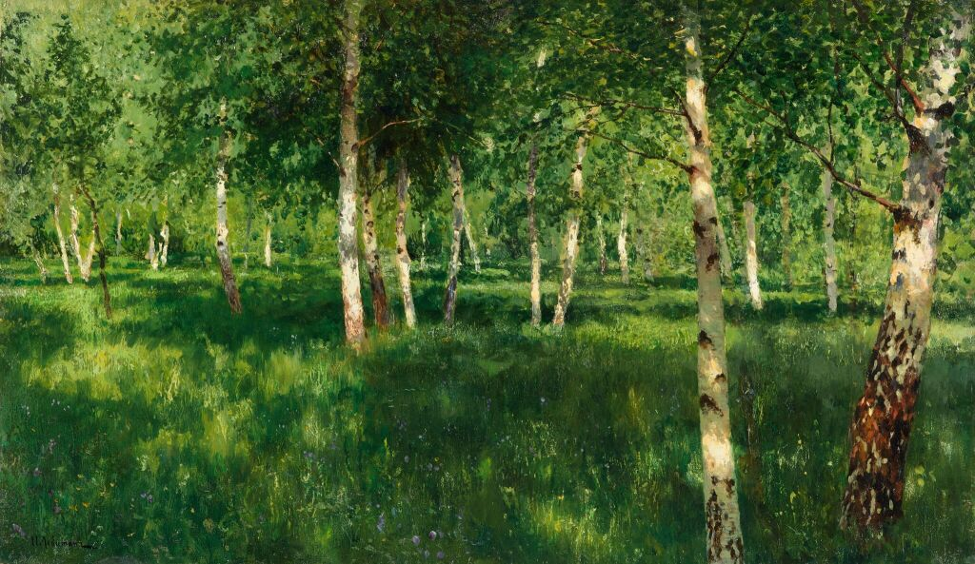
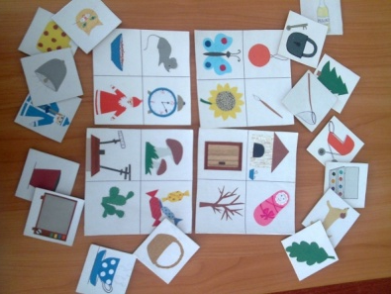
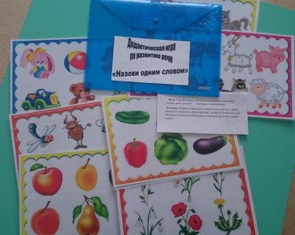
Растительный мир
Рассматривание иллюстраций, альбомов.
Беседы: «Деревья нашего двора»; «Во саду ли в огороде»; «Как мы грибы искали»
Рассказ по картине Левитан «Березовая роща» (описание берёзы).
Чтение художественной литературы по теме.
Загадывание загадок.
Д/И «Узнай и назови дерево»; «Что лишнее»; «Что в моей корзинке».
Рисование «Овощи и фрукты»
Огород на подоконнике.

Slide 8
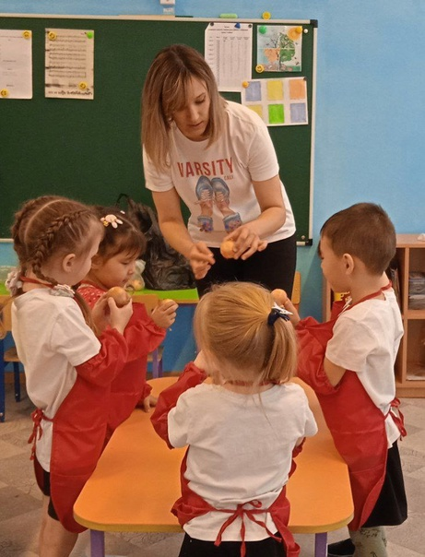
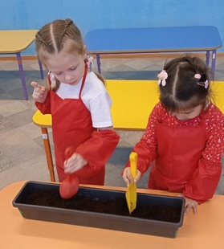
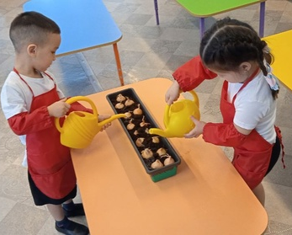
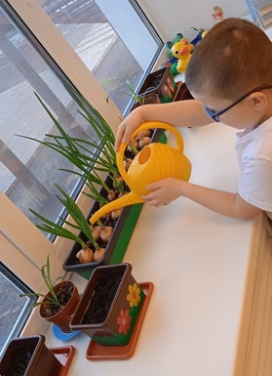
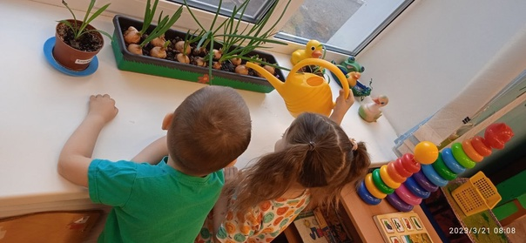
Растительный мир

Slide 9
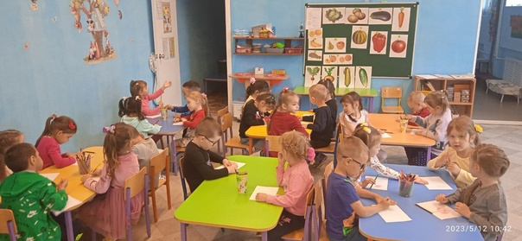
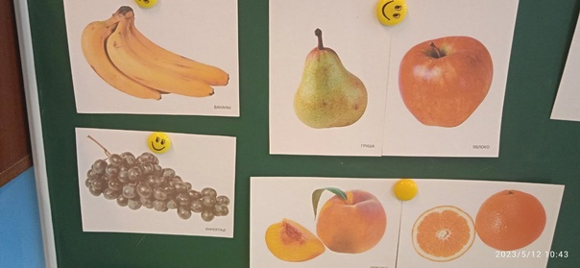
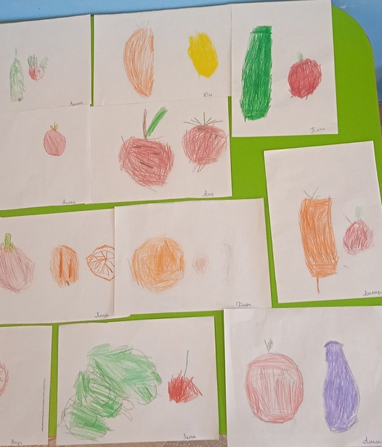
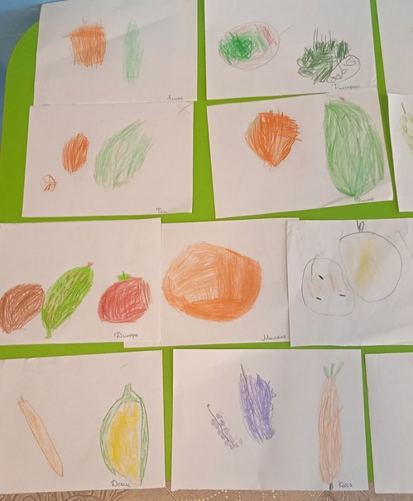
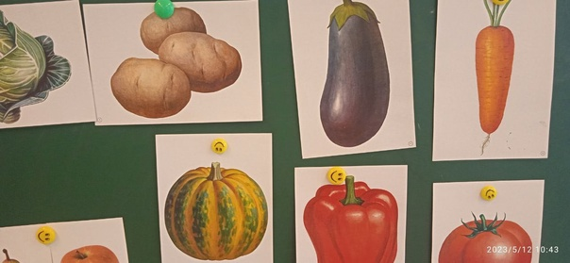
Растительный мир

Slide 10
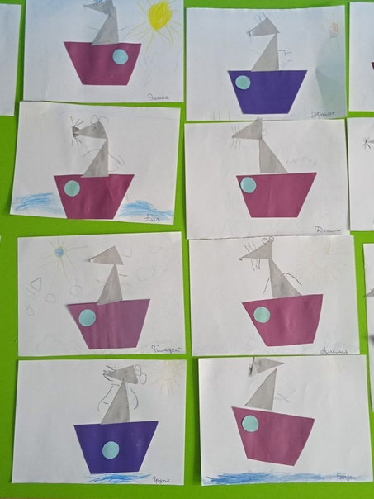
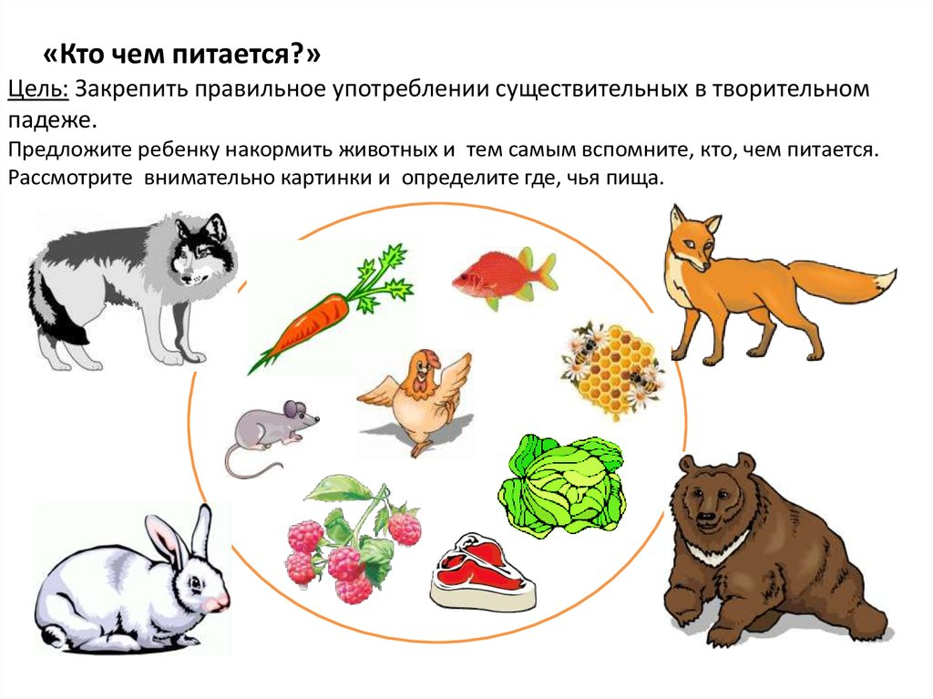
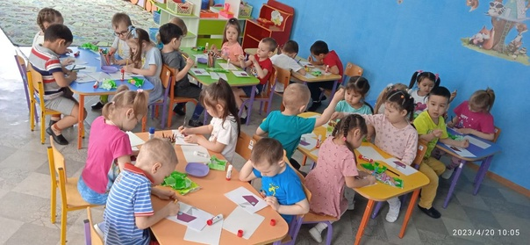
Животный мир
Беседы: «Обитатели скотного двора»; «Где живет медведь»; «Забавные истории о добрых животных»; «Охрана природы»
Чтение художественная и познавательная по теме,
Загадывание загадок
Оригами-животные.
Д/И «Мама, папа и ребенок»; «Загадки и отгадки»; «Кто где живет»; «Пищевые цепочки»
Речевые логические задачи «О чем рассказал ежик»; «Кто где зимует»

Slide 11
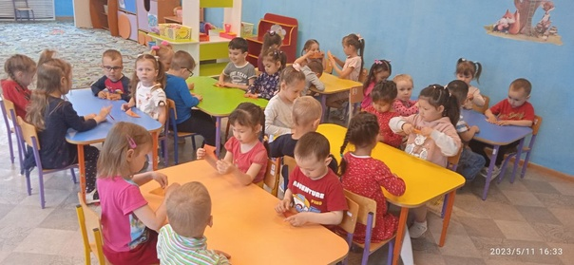
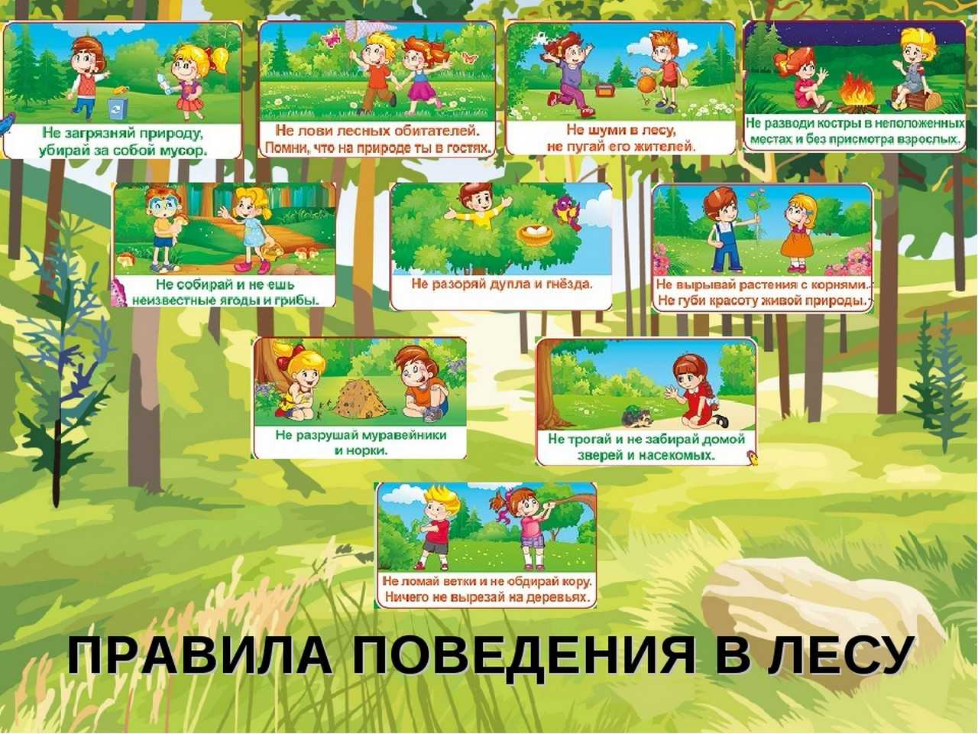
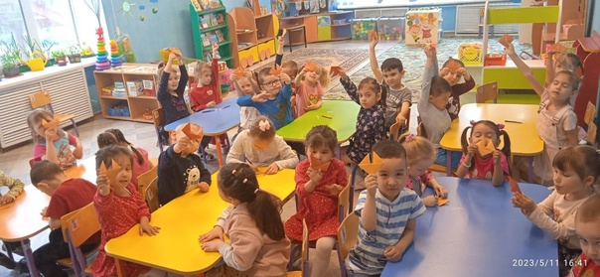
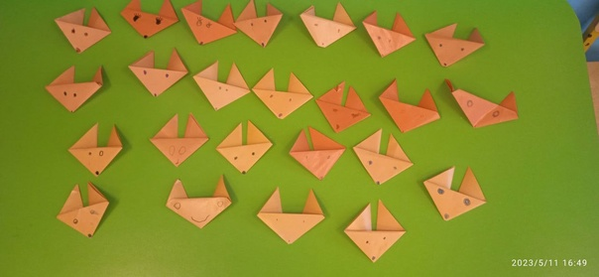
Животный мир

Slide 12
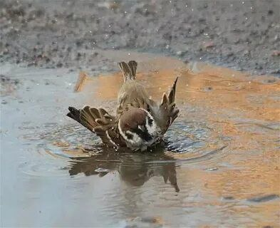
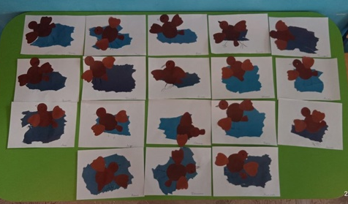
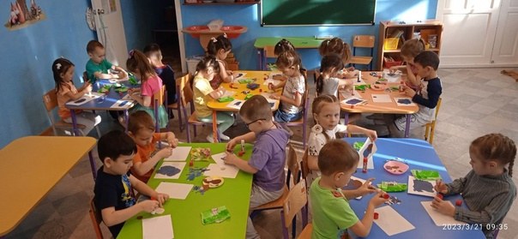
Мир птиц
Наблюдение за птицами на кормушке.
Рассматривание фотоиллюстраций с изображением птиц и их жизни.
Беседы: «Что ты знаешь о птицах?»; «Зачем помогать птицам зимой»; «Как живут наши пернатые друзья зимой»; «Пользу или вред приносят птицы?»; «Как дети с родителями заботятся о птицах зимой».
Чтение художественной литературы. Загадывание загадок.
Рассказывание по картине «Грачи прилетели».
Дидактические игры: «Где чье гнездо?», «Подбери птице клюв и ноги», «Собери картинку».
Лепка «Птицы на кормушке»., аппликация «Воробушки в луже», Рисование «Снегири»

Slide 13
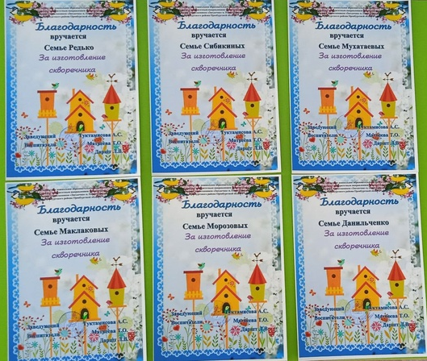
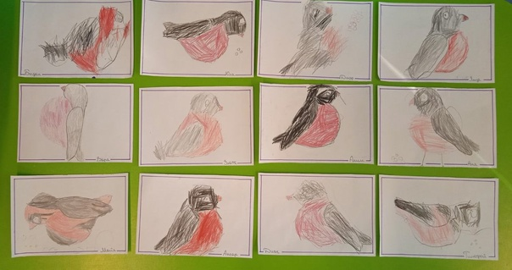
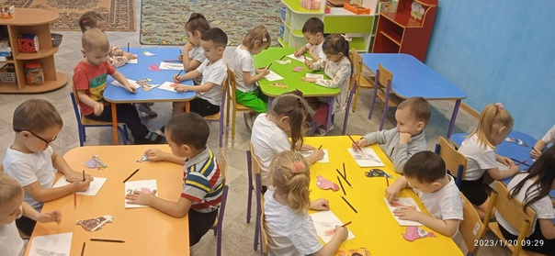
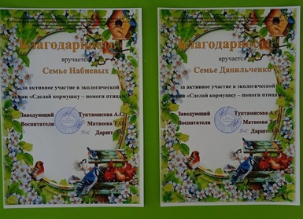
Мир птиц

Slide 14
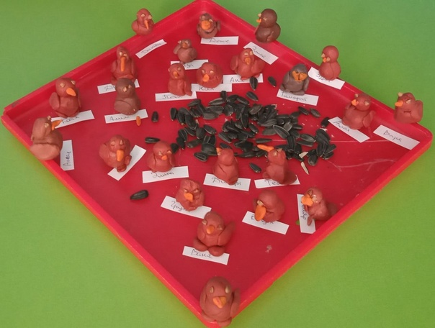
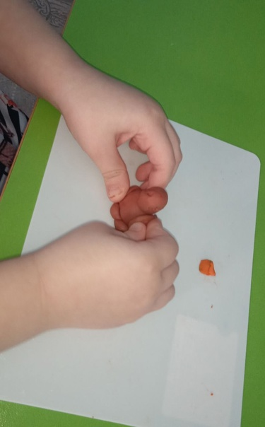
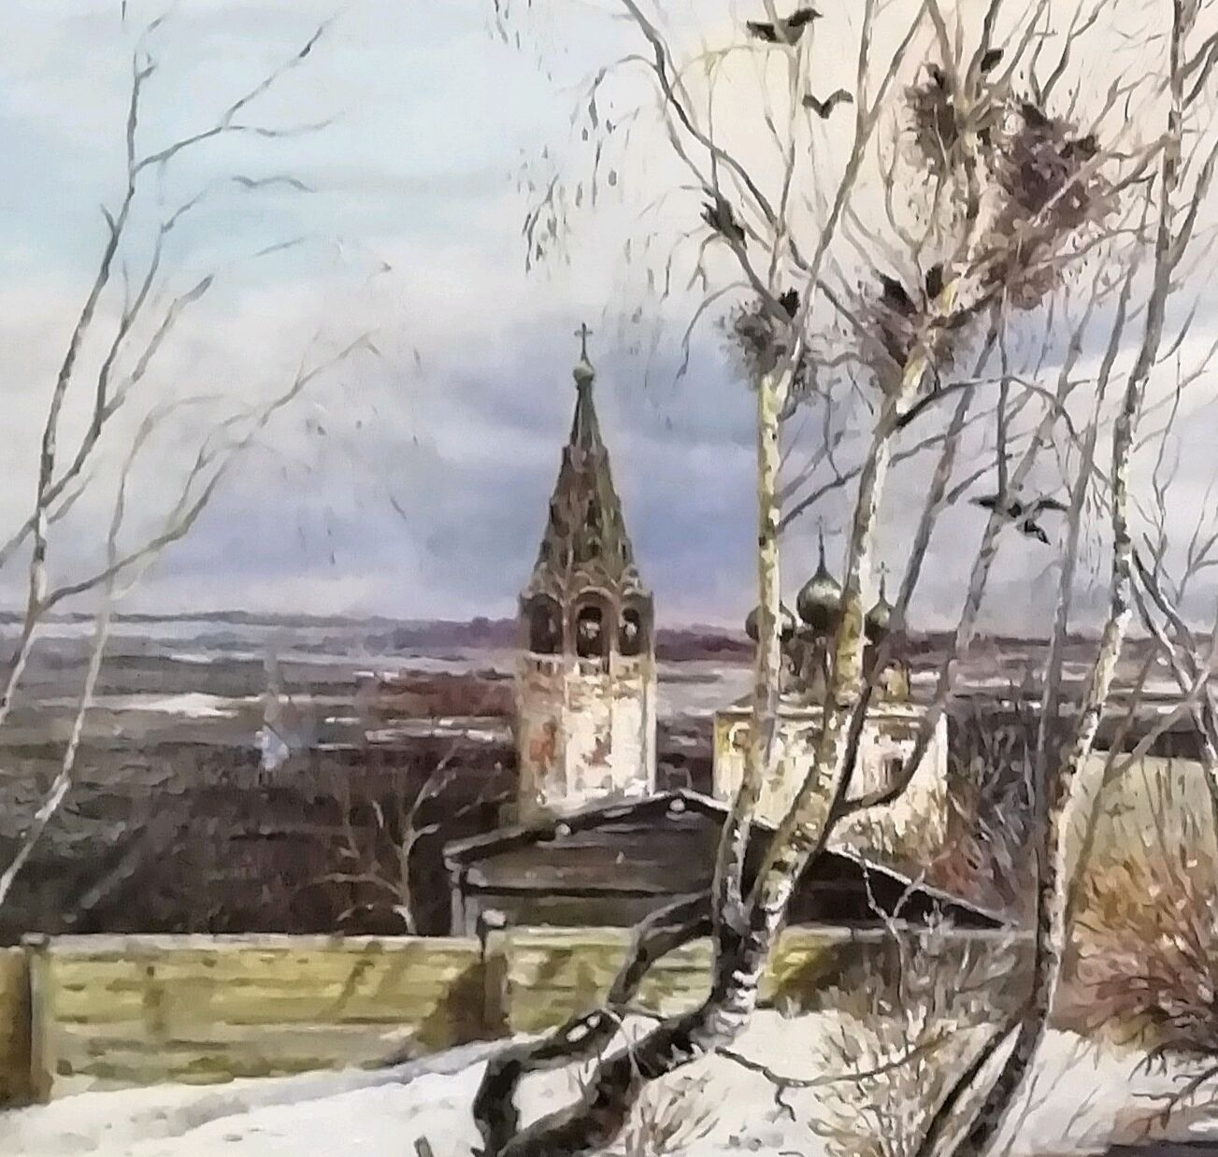
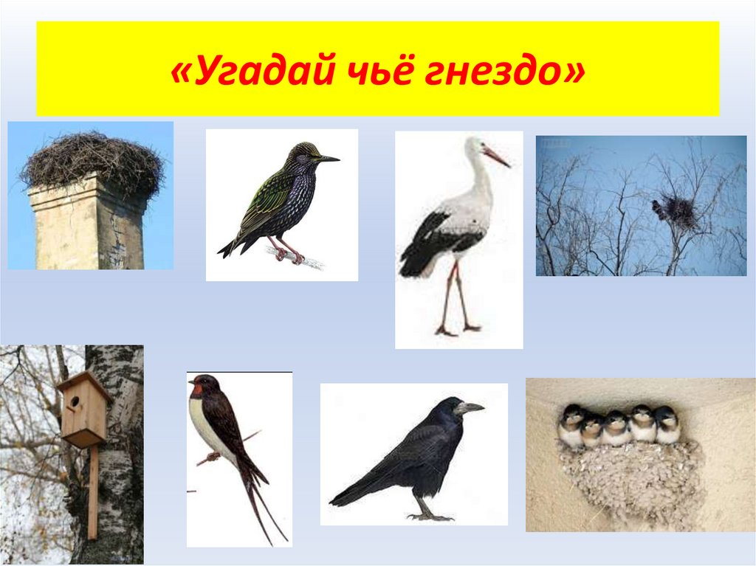
Мир птиц

Slide 15
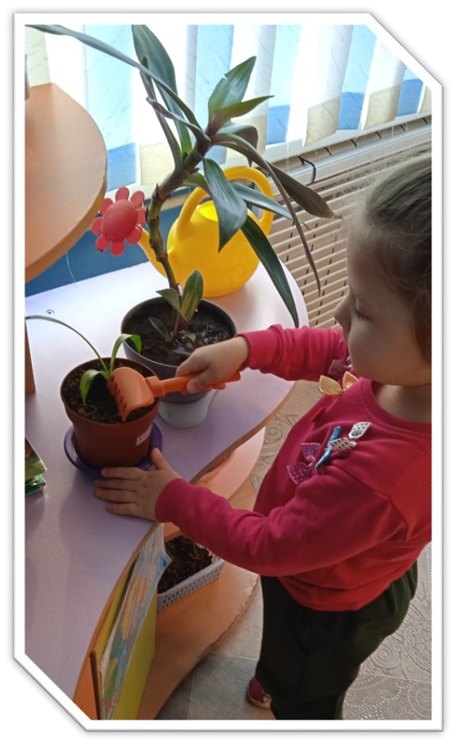
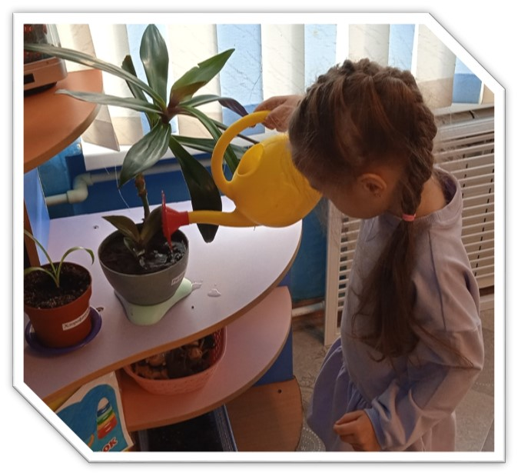
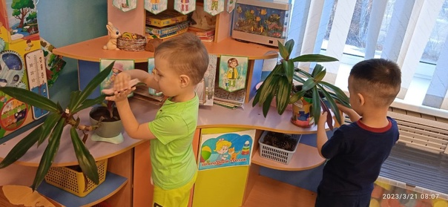
Комнатные растения
Беседы о цветах:
«Кто живет на подоконнике?»
Составление описательного рассказа на тему: «Комнатные растения».
Дидактическая игра «Живая и неживая природа».
Рисование «Комнатный цветок».
Загадывание загадок

Slide 16
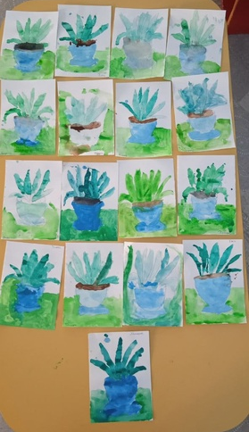
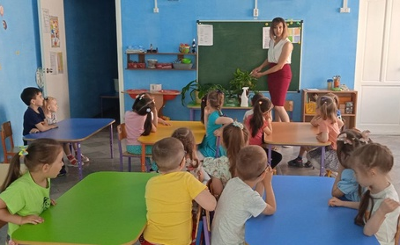
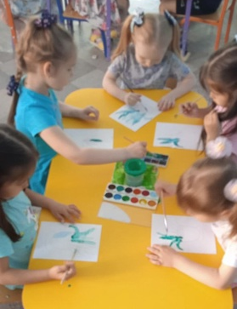
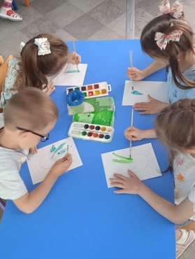
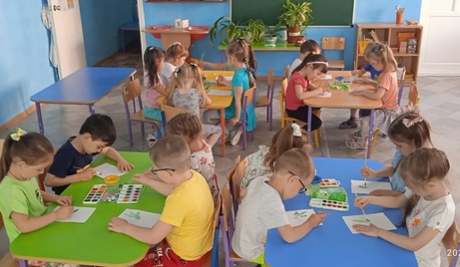
Комнатные растения

Slide 17
Работа с родителями.
Родители – полноправные участники образовательного процесса. Понимая это, стараюсь активней включать в образовательный процесс семьи своих воспитанников. Только опираясь на семью, совместными усилиями можно воспитать экологически грамотного человека. В работе с родителями в направлении экологического воспитания детей использую традиционные формы работы - консультации, участие в проектно-исследовательской деятельности. Также в моей методической копилке есть консультации для воспитателей и методические рекомендации по экологическому воспитанию дошкольников.

Slide 18
Результаты проделанной работы:
• У детей появилось желание общаться с природой и отражать свои впечатления через различные виды деятельности.
• Сформировано осознанно-правильное отношение к объектам и явлениям природы.
• Сформированы начала экологической культуры детей.
• Дети получили практические знания по охране природы.
• Развиваются речевые навыки детей.
• Дети учатся экспериментировать, анализировать, делать выводы.

Slide 19

Хочется верить, что любовь к родной природе останется в сердцах моих воспитанников на долгие годы и поможет им жить в гармонии с окружающим миром.
Спасибо за вниманье!

